Slide 1

Οι τάσεις στην αγορά ακινήτων
Αποτελέσματα έρευνας
Σεπτέμβριος 2013
Notes:
<αριθμός>

Slide 2
ΤΑΥΤΟΤΗΤΑ ΤΗΣ ΕΡΕΥΝΑΣ
Η έρευνα πραγματοποιήθηκε από την marc A.E. - Αριθμός Μητρώου Ε.Σ.Ρ.: 1 (ΕΝΑ).
ΜΕΓΕΘΟΣ ΔΕΙΓΜΑΤΟΣ 805 νοικοκυριά αντιπροσωπευτικής επιλογής.
ΧΡΟΝΙΚΟ ΔΙΑΣΤΗΜΑ 29 Σεπτεμβρίου έως 1 Οκτωβρίου 2015.
ΠΕΡΙΟΧΗ ΔΙΕΞΑΓΩΓΗΣ Λεκανοπέδιο Αττικής
ΜΕΘΟΔΟΣ ΔΕΙΓΜΑΤΟΛΗΨΙΑΣ Τυχαία δειγματοληψία με χρήση quota.
ΜΕΘΟΔΟΣ ΣΥΛΛΟΓΗΣ ΣΤΟΙΧΕΙΩΝ Τηλεφωνικές συνεντεύξεις βάσει ηλεκτρονικού ερωτηματολογίου.
Η marc A.E. Είναι μέλος του ΣΕΔΕΑ, της ESOMAR, της WAPOR και τηρεί τον κανονισμό του Π.Ε.Σ.Σ. και τους διεθνείς κώδικες δεοντολογίας για την διεξαγωγή και δημοσιοποίηση ερευνών κοινής γνώμης.
<αριθμός>
Notes:
<αριθμός>

Slide 3
ΑΠΟΤΕΛΕΣΜΑΤΑ ΕΡΕΥΝΑΣ
Notes:
<αριθμός>

Slide 4
ΒΑΣΙΚΑ ΧΑΡΑΚΤΗΡΙΣΤΙΚΑ ΚΑΤΟΙΚΙΑΣ
Notes:
<αριθμός>

Slide 5
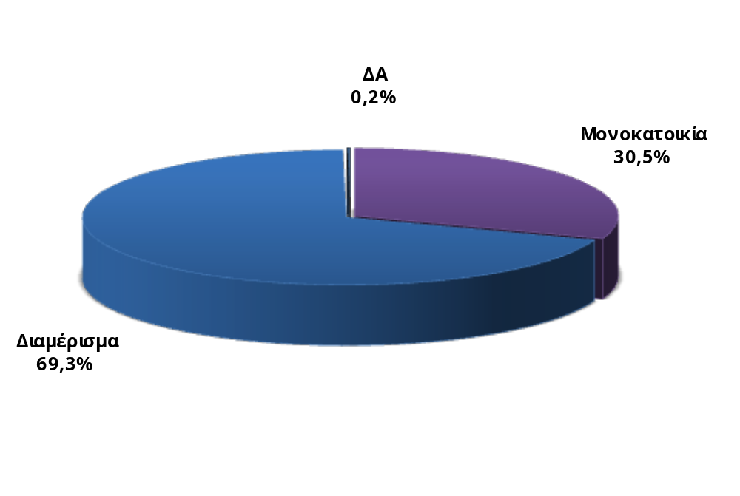
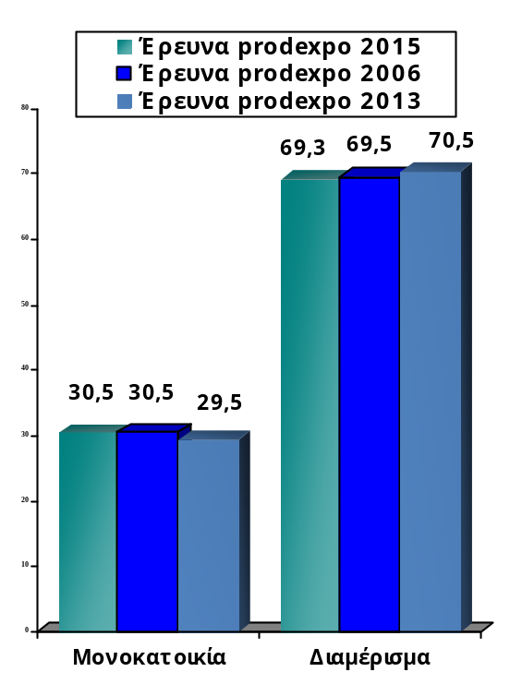
Μένετε σε μονοκατοικία ή διαμέρισμα;
ΣΥΓΚΡΙΣΗ 2006-2013
<αριθμός>
Notes:
<αριθμός>

Slide 6
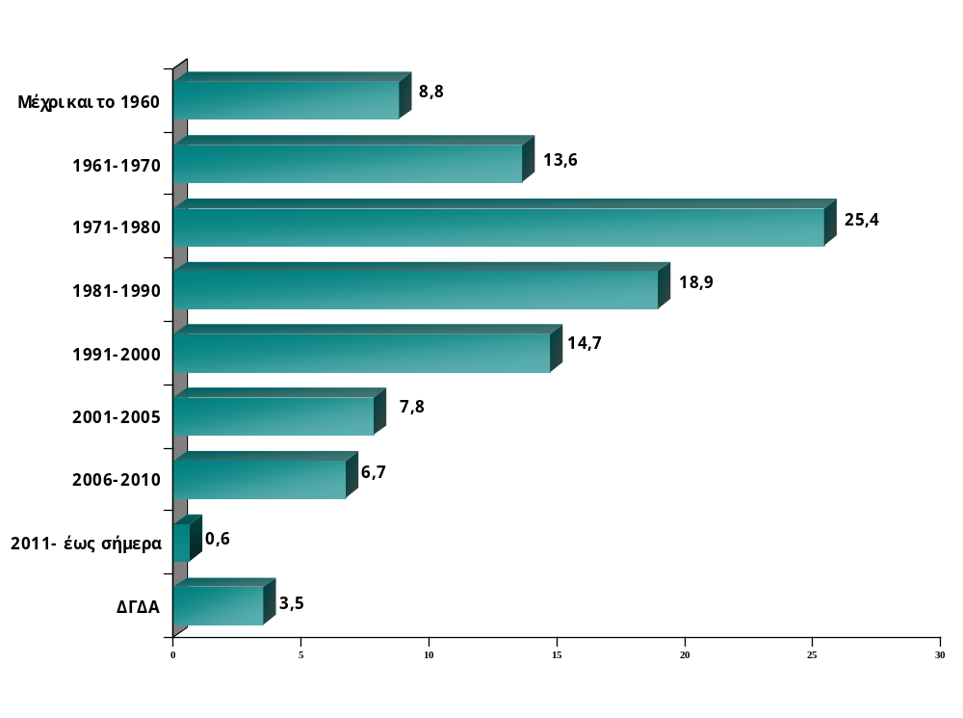
Γνωρίζετε περίπου πότε έχει κτιστεί;
ΚΑΤΟΙΚΙΕΣ ΤΕΛΕΥΤΑΙΑΣ 6ΑΕΤΙΑΣ
2015 | 2013 | 2006
0,6% | 3% | 7%
<αριθμός>
Notes:
<αριθμός>

Slide 7
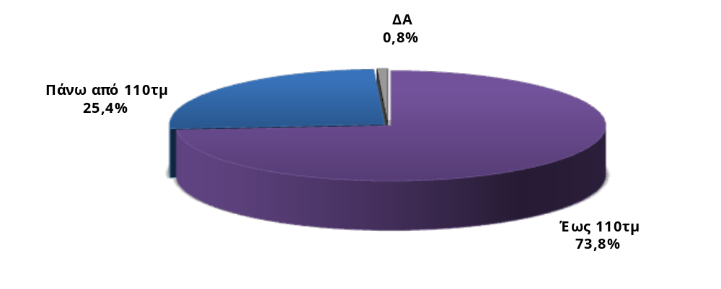
Είναι πάνω ή κάτω από 110 τ.μ.;
<αριθμός>
Notes:
<αριθμός>

Slide 8
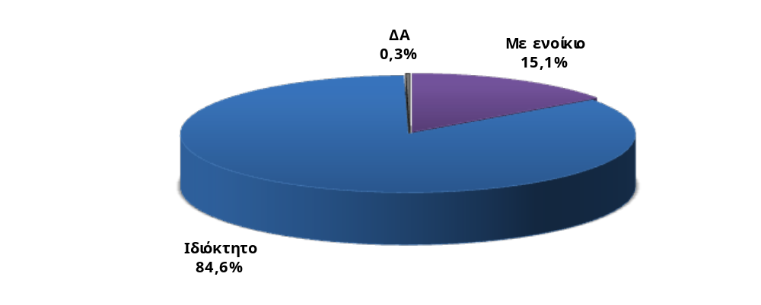
Το σπίτι που μένετε είναι:
 | ΣΥΓΚΡΙΣΗ ΕΡΕΥΝΩΝ
2015 | 2013 | 2005
Ιδιόκτητο | 84,6% | 87,4% | 77,2%
Ενοίκιο | 15,1% | 12,6% | 22,8%
<αριθμός>
Notes:
<αριθμός>

Slide 9
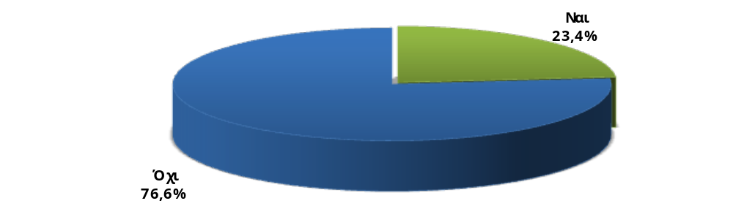
Έχετε στεγαστικό δάνειο που τρέχει ακόμη;
- Βάση: Ιδιοκτήτες -
 | ΣΥΓΚΡΙΣΗ ΕΡΕΥΝΩΝ
2015 | 2013
Ναι | 23,4% | 24,7%
Όχι | 76,6% | 75,3%
<αριθμός>
Notes:
<αριθμός>

Slide 10
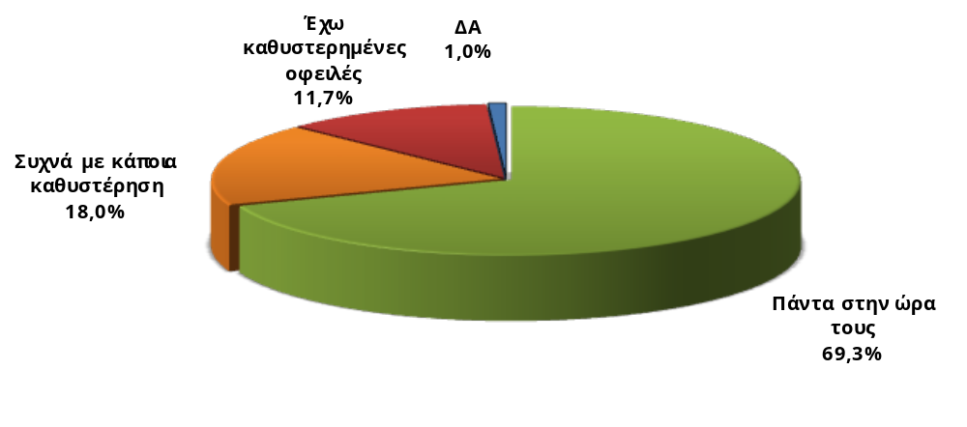
Πώς ανταποκρίνεστε τις δόσεις του στεγαστικού δανείου;
- Βάση: Ιδιοκτήτες με στεγαστικό δάνειο που τρέχει ακόμη -
29,7%
 | ΣΥΓΚΡΙΣΗ ΕΡΕΥΝΩΝ
2015 | 2013
Πάντα στην ώρα τους | 69,3% | 67,8%
Συχνά με κάποια καθυστέρηση | 18% | 19,9%
Έχω καθυστερημένες οφειλές | 11,7% | 12,3%
<αριθμός>
Notes:
<αριθμός>

Slide 11
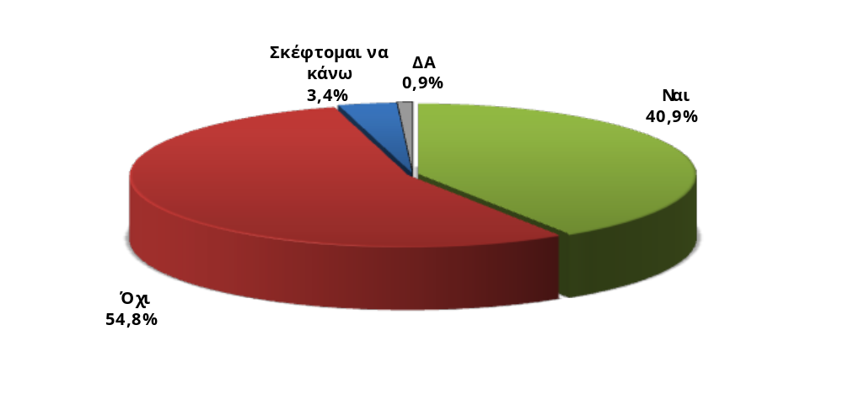
Έχετε κάνει διακανονισμό για μικρότερες δόσεις;
- Βάση: Ιδιοκτήτες με στεγαστικό δάνειο που τρέχει ακόμη -
 | ΣΥΓΚΡΙΣΗ ΕΡΕΥΝΩΝ
2015 | 2013
Ναι | 40,9% | 31,8%
Όχι | 54,8% | 59,4%
Σκέφτομαι να κάνω | 3,4% | 8,8%
<αριθμός>
Notes:
<αριθμός>

Slide 12
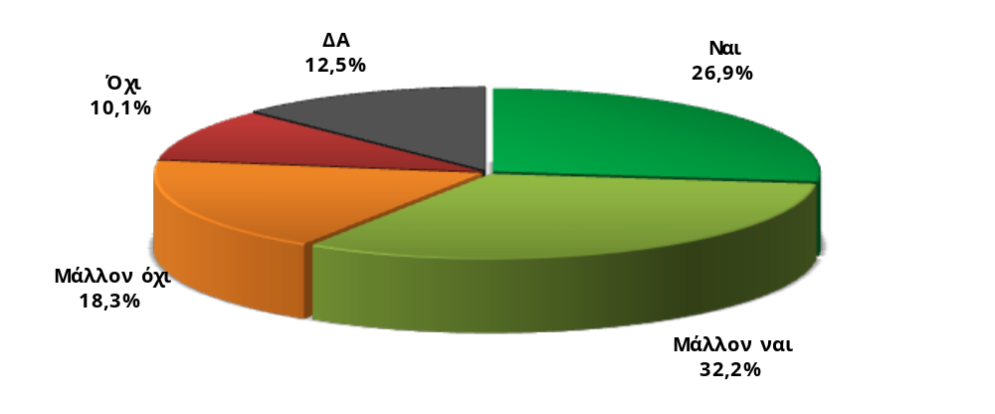
Πιστεύετε ότι θα μπορέσετε να αποπληρώνετε κανονικά
τις δόσεις του στεγαστικού σας στο μέλλον;
- Βάση: Ιδιοκτήτες με στεγαστικό δάνειο που τρέχει ακόμη -
28,4%
 | ΣΥΓΚΡΙΣΗ ΕΡΕΥΝΩΝ
2015 | 2013
Ναι & μάλλον ναι | 59,1% | 62,5%
Όχι & μάλλον όχι | 28,4% | 37,5%
ΔΑ | 12,5% | -
<αριθμός>
Notes:
<αριθμός>

Slide 13
Πιστεύετε ότι θα μπορέσετε να αποπληρώνετε κανονικά
τις δόσεις του στεγαστικού σας στο μέλλον;
-Ανάλυση με βάση αν έχουν κάνει ή όχι διακανονισμό-
- Βάση: Ιδιοκτήτες με στεγαστικό δάνειο που τρέχει ακόμη -
 | Έχετε κάνει διακανονισμό για μικρότερες δόσεις;
Έχουν κάνει | Δεν έχουν κάνει
Ναι &Μάλλον ναι | 47,1 | 69,3
Όχι & Μάλλον όχι | 32,9 | 24,5
ΔΑ | 20,0 | 6,2
<αριθμός>
Notes:
<αριθμός>

Slide 14
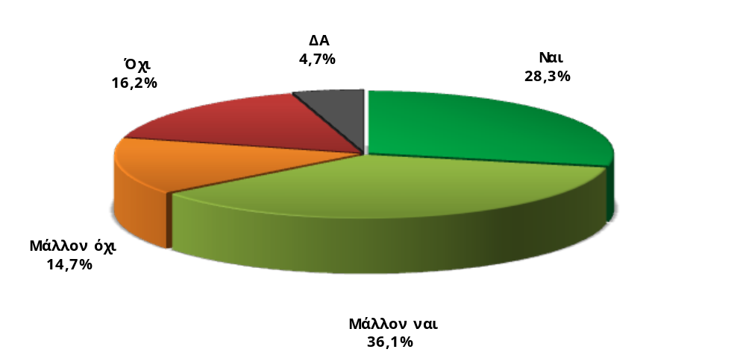
Πιστεύετε ότι θα μπορέσετε να πληρώσετε τους φόρους που αφορούν το ακίνητό σας;
- Βάση: Ιδιοκτήτες -
30,9%
 | ΣΥΓΚΡΙΣΗ ΕΡΕΥΝΩΝ
2015 | 2013
Ναι & μάλλον ναι | 64,4% | 54,6%
Όχι & μάλλον όχι | 30,9% | 45,4%
 | Μέγεθος κατοικίας
Έως 110τμ | Πάνω από 110 τμ
Ναι & μάλλον ναι | 66,4% | 61,3%
Όχι & μάλλον όχι | 28,2% | 35%
ΔΑ | 5,4% | 3,7%
<αριθμός>
Notes:
<αριθμός>

Slide 15
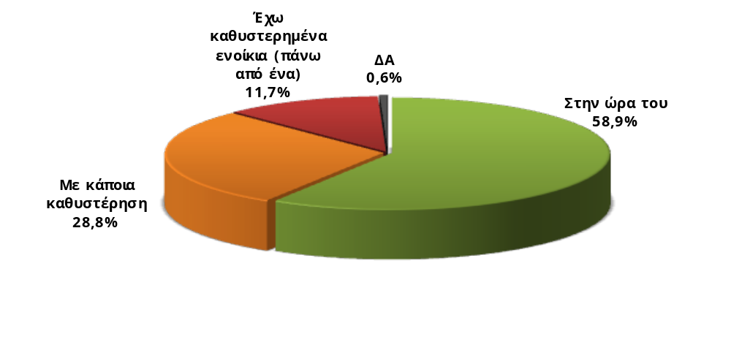
Καταφέρνετε να πληρώνετε το ενοίκιό σας στην ώρα του;
- Βάση: Ενοικιαστές-
40,5%
 | ΣΥΓΚΡΙΣΗ ΕΡΕΥΝΩΝ
2015 | 2013
Στην ώρα του | 58,9% | 67%
Με κάποια καθυστέρηση | 28,8% | 24%
Έχω καθυστερημένα ενοίκια (πάνω από ένα) | 11,7% | 9%
<αριθμός>
Notes:
<αριθμός>

Slide 16
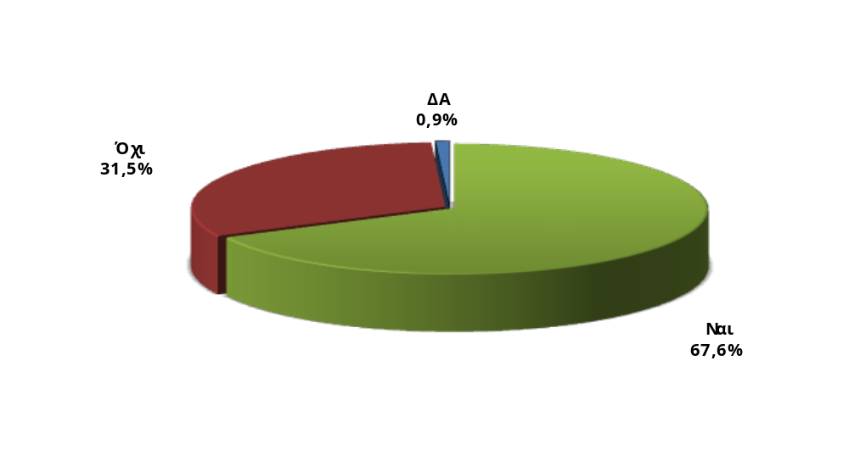
Σας έγινε κάποια μείωση ενοικίου λόγω της κρίσης;
- Βάση: Ενοικιαστές-
 | ΣΥΓΚΡΙΣΗ ΕΡΕΥΝΩΝ
2015 | 2013
Ναι | 67,6% | 70,7%
Όχι | 31,5% | 29,3%
<αριθμός>
Notes:
<αριθμός>

Slide 17
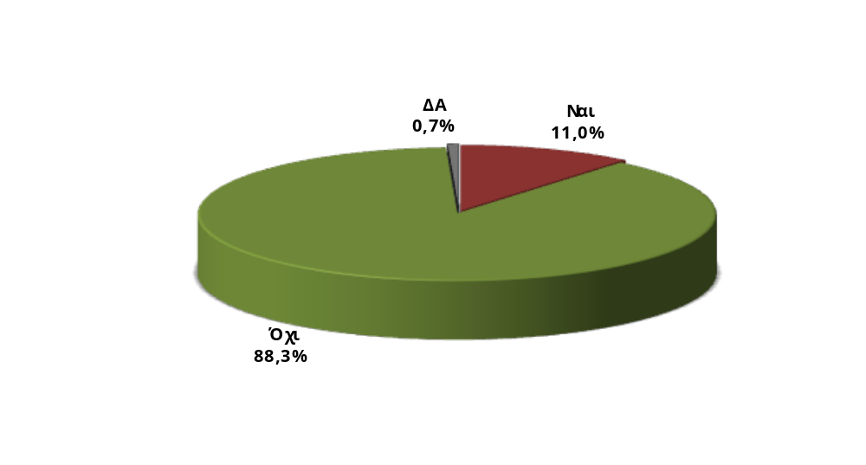
Αναγκαστήκατε να αλλάξετε κατοικία με φθηνότερο ενοίκιο;
- Βάση: Ενοικιαστές-
<αριθμός>
Notes:
<αριθμός>

Slide 18
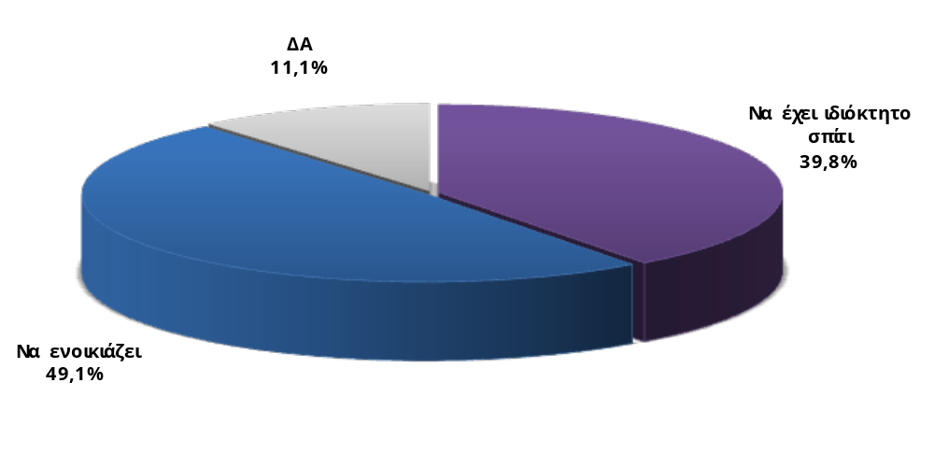
Πιστεύετε ότι σήμερα είναι καλύτερα να διαθέτει κάποιος ιδιόκτητη κατοικία
ή είναι πιο συμφέρον να ενοικιάζει;
 | Ενοικιαστές | Ιδιοκτήτες
Να έχει ιδιόκτητο σπίτι | 29,1 | 41,4
Να ενοικιάζει | 49,1 | 49,1
ΔΑ | 21,8 | 9,5
<αριθμός>
Notes:
<αριθμός>

Slide 19
ΠΡΟΘΕΣΗ ΑΓΟΡΑΣ / ΠΩΛΗΣΗΣ /
ΕΝΟΙΚΙΑΣΗΣ ΑΚΙΝΗΤΩΝ
Notes:
<αριθμός>

Slide 20
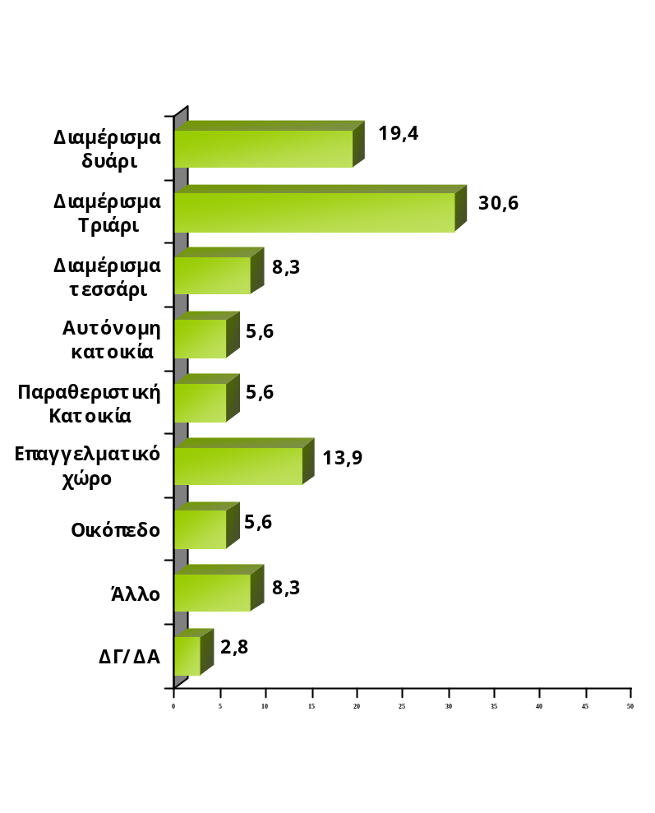
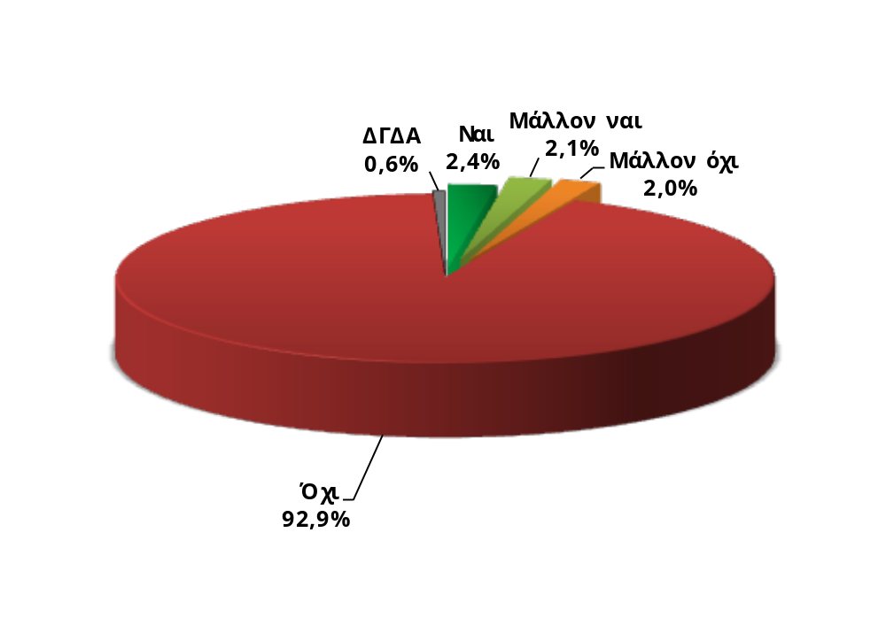
Εσείς (ή κάποιο μέλος του νοικοκυριού σας) σκοπεύετε να προχωρήσετε σε κάποια αγορά ακινήτου
μέσα στα επόμενα 2-3 χρόνια ή να κάνετε κάποια επένδυση σε ακίνητα;
(αγορά, ανέγερση)
Τι είδους ακίνητο σκέφτεστε να αγοράσετε;
- Ναι & Μάλλον ναι (n=4,5%) -
4,5%
 | ΣΥΓΚΡΙΣΗ ΕΡΕΥΝΩΝ
2015 | 2013
Ναι & μάλλον ναι | 4,5% | 4,2%
Όχι & μάλλον όχι | 94,9% | 95,7%
<αριθμός>
Notes:
<αριθμός>

Slide 21
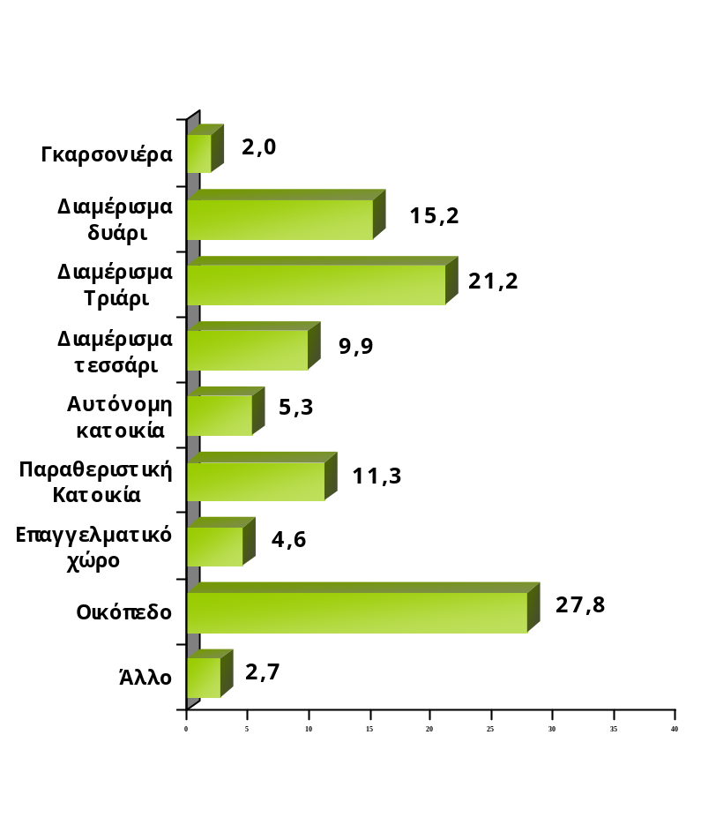
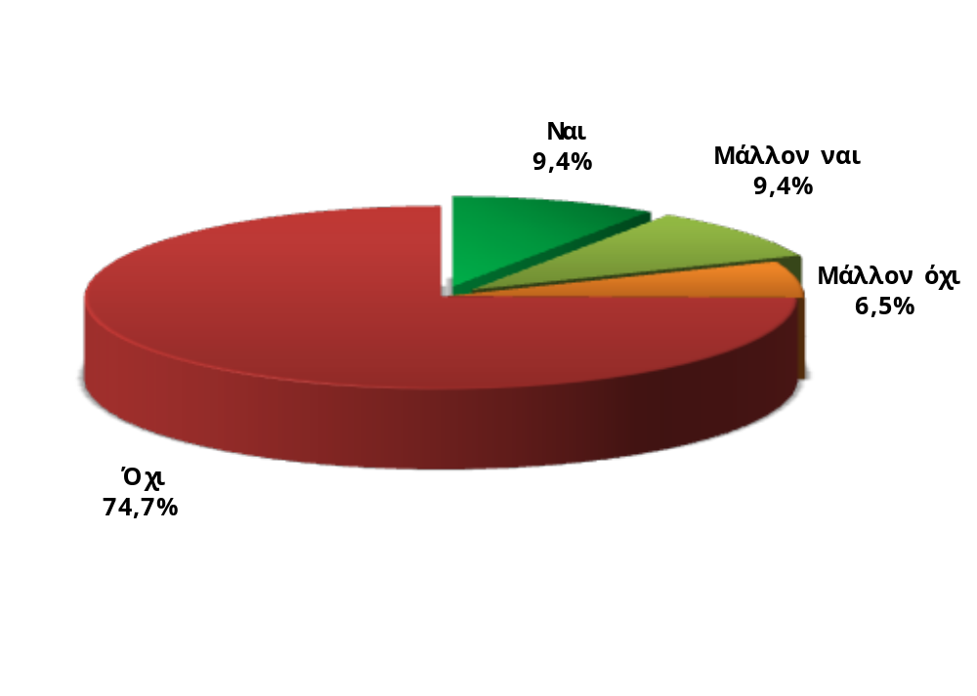
Εσείς ή κάποιο μέλος του νοικοκυριού σας σκοπεύετε να προχωρήσετε
σε κάποια πώληση ακινήτου την επόμενη τριετία;
Τι είδους ακίνητο σκέφτεστε να πουλήσετε;
- Ναι & Μάλλον ναι (n=18,8%) -
18,8%
 | ΣΥΓΚΡΙΣΗ ΕΡΕΥΝΩΝ
2015 | 2013
Ναι & μάλλον ναι | 18,8% | 18,5%
Όχι & μάλλον όχι | 81,2% | 81,5%
<αριθμός>
Notes:
<αριθμός>

Slide 22
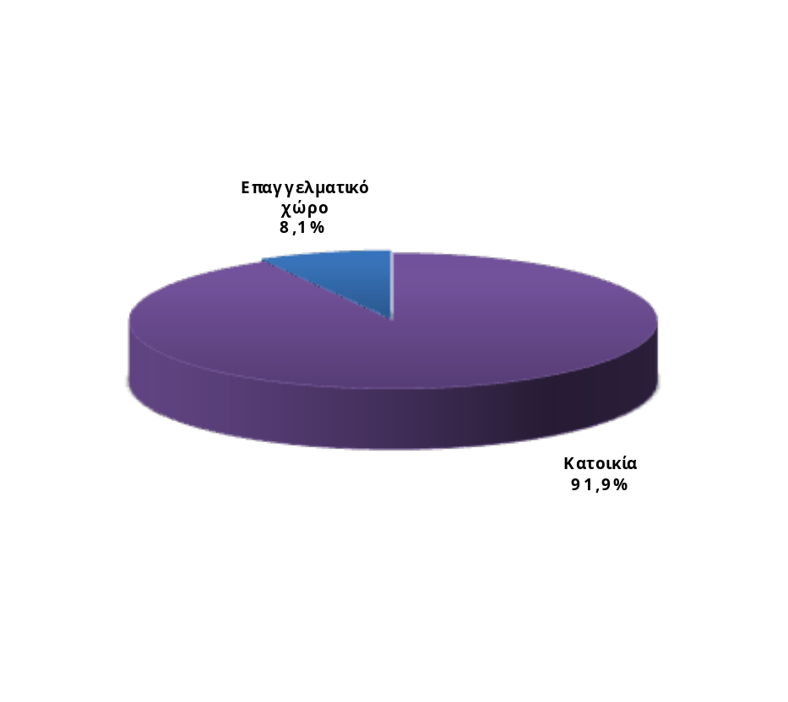
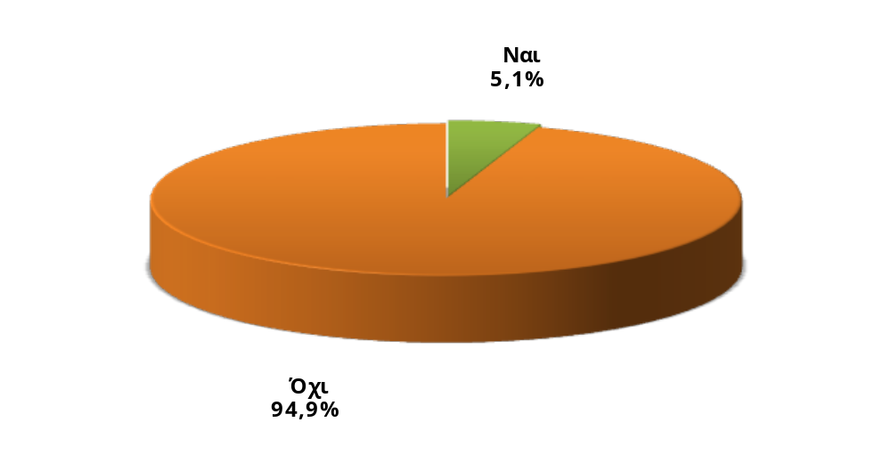
Εσείς ή κάποιο μέλος του νοικοκυριού σας ψάχνετε να ενοικιάσετε κάποιο ακίνητο αυτή την περίοδο;
Τι είδους ακίνητο;
- Ναι (n=5,1%) -
 | ΣΥΓΚΡΙΣΗ ΕΡΕΥΝΩΝ
2015 | 2013
Κατοικία | 91,9% | 85,7%
Επ. χώρο | 8,1% | 14,3%
 | ΣΥΓΚΡΙΣΗ ΕΡΕΥΝΩΝ
2015 | 2013
Ναι | 5,1% | 6,4%
Όχι | 94,9% | 93,6%
<αριθμός>
Notes:
<αριθμός>

Slide 23
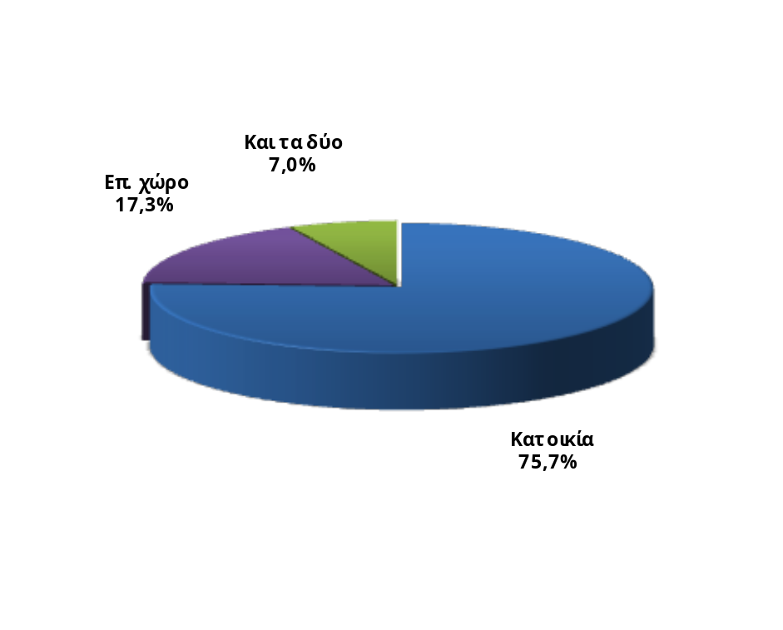
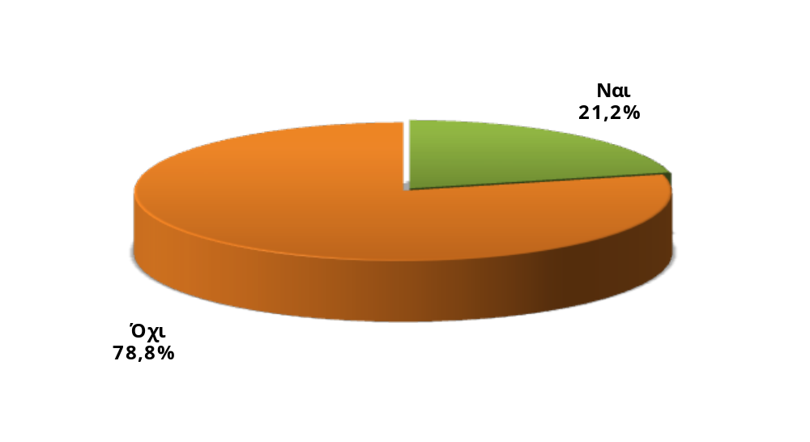
Εσείς ή κάποιο μέλος του νοικοκυριού σας διαθέτετε προς ενοικίαση κάποιο ακίνητο αυτή την περίοδο;
Τι είδους ακίνητο;
- Ναι (n=21,2%) -
 | ΣΥΓΚΡΙΣΗ ΕΡΕΥΝΩΝ
2015 | 2013
Κατοικία | 75,7% | 69,1%
Επ. χώρο | 17,3% | 22,1%
Και τα δύο | 7% | 8,7%
 | ΣΥΓΚΡΙΣΗ ΕΡΕΥΝΩΝ
2015 | 2013
Ναι | 21,2% | 18,9%
Όχι | 78,8% | 81,1%
<αριθμός>
Notes:
<αριθμός>

Slide 24
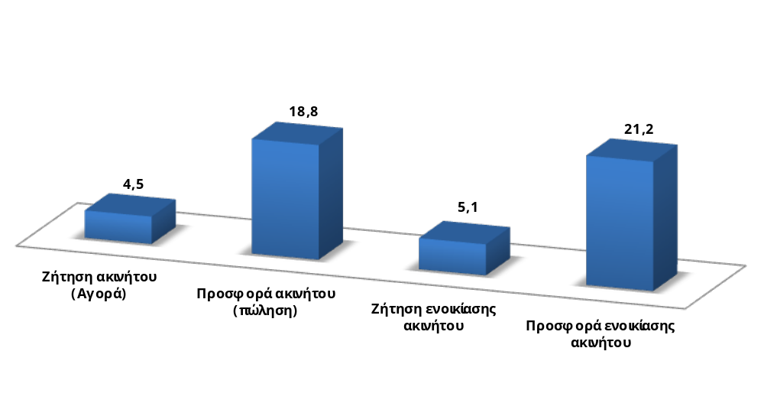
ΣΥΝΟΛΙΚΟΣ ΠΙΝΑΚΑΣ
<αριθμός>
Notes:
<αριθμός>

Slide 25
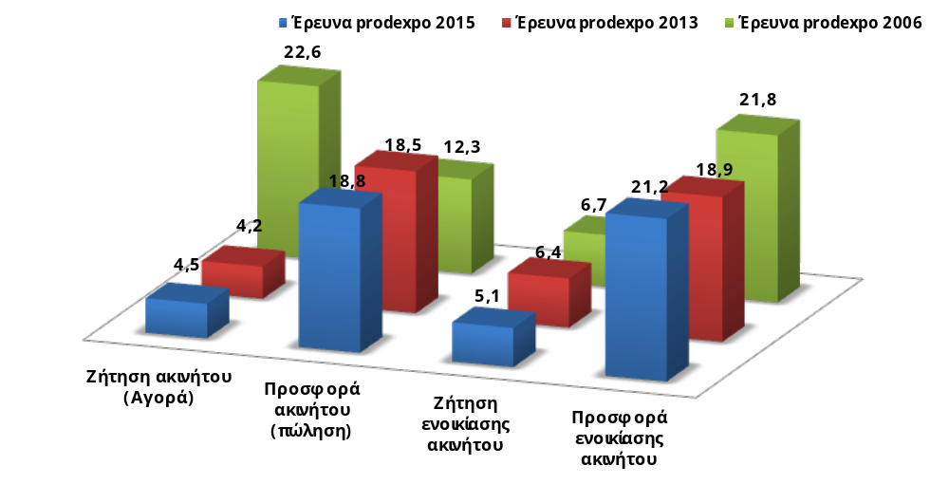
ΣΥΝΟΛΙΚΟΣ ΠΙΝΑΚΑΣ
ΣΥΓΚΡΙΣΗ 2006-2013-2015
<αριθμός>
Notes:
<αριθμός>

Slide 26
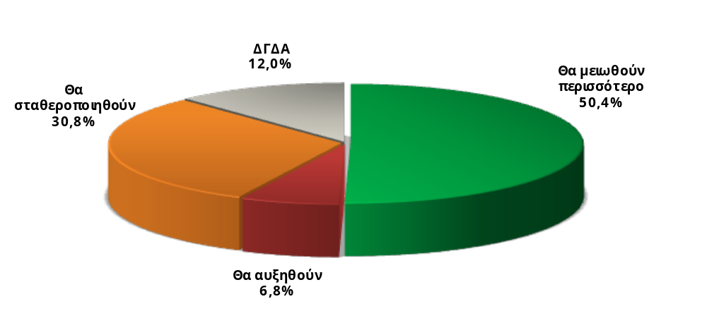
Πιστεύετε ότι οι τιμές των ακινήτων στην Ελλάδα τα επόμενα 2-3 χρόνια θα μειωθούν περισσότερο,
θα αρχίσουν να αυξάνονται, ή θα παραμείνουν σταθερές;
 | ΣΥΓΚΡΙΣΗ ΕΡΕΥΝΩΝ
2015 | 2013 | 2006
Θα μειωθούν | 50,4 | 65,9 | 7,1
Θα αυξηθούν | 6,8 | 5,8 | 71,1
Θα σταθεροποιηθούν | 30,8 | 19,6 | 13,2
ΔΓΔΑ | 12 | 8,7 | 8,6
<αριθμός>
Notes:
<αριθμός>

Slide 27
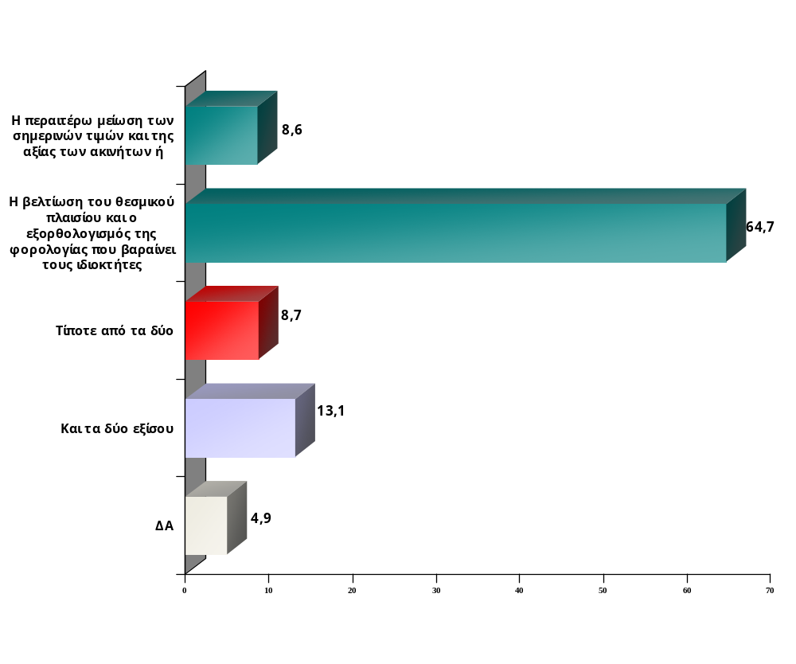
Τι πιστεύετε ότι θα τόνωνε περισσότερο την αγορά των ακινήτων;
<αριθμός>
Notes:
<αριθμός>

Slide 28
Τι πιστεύετε ότι θα τόνωνε περισσότερο την αγορά των ακινήτων;
ΣΥΓΚΡΙΤΙΚΟΣ ΠΙΝΑΚΑΣ 2013-2015
 | ΣΥΓΚΡΙΣΗ ΕΡΕΥΝΩΝ
2015 | 2013
Η περαιτέρω μείωση των σημερινών τιμών και της αξίας των ακινήτων | 8,6 | 6,4
Η βελτίωση του θεσμικού πλαισίου κ ο εξορθολογισμός της φορολογίας που βαραίνει τους ιδιοκτήτες | 64,7 | 65,5
Τίποτα από τα δύο | 8,6 | 16
Και τα δύο εξίσου | 13,1 | 12
ΔΓ/ΔΑ | 4,9 | 0,1
<αριθμός>
Notes:
<αριθμός>

Slide 29
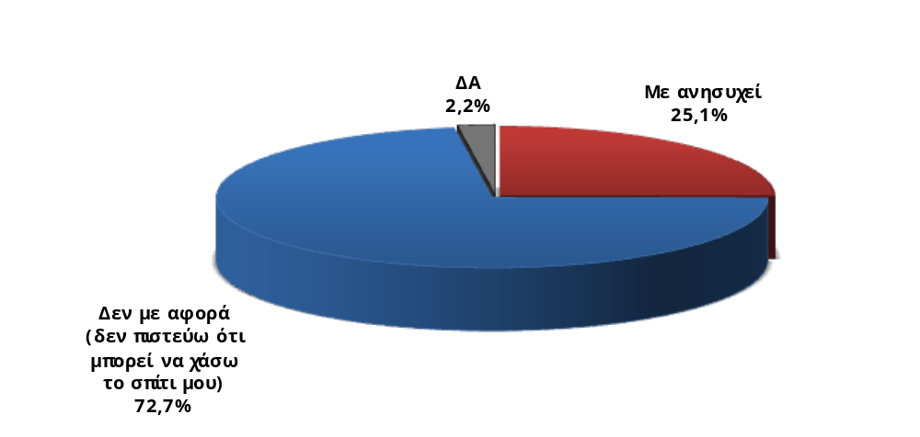
Η άρση της απαγόρευσης των πλειστηριασμών είναι κάτι που σας ανησυχεί
μήπως κάποια στιγμή χάσετε το σπίτι σας, ή δεν σας αφορά;
- Βάση: Ιδιοκτήτες -
 | ΣΥΓΚΡΙΣΗ ΕΡΕΥΝΩΝ
2015 | 2013
Με ανησυχεί | 25,1% | 37,6%
Δεν με αφορά | 72,7% | 62,4%
<αριθμός>
Notes:
<αριθμός>

Slide 30
ΑΞΙΟΠΟΙΗΣΗ ΔΗΜΟΣΙΑΣ ΑΚΙΝΗΤΗΣ ΠΕΡΙΟΥΣΙΑΣ
ΑΝΑΠΛΑΣΕΙΣ
Notes:
<αριθμός>

Slide 31
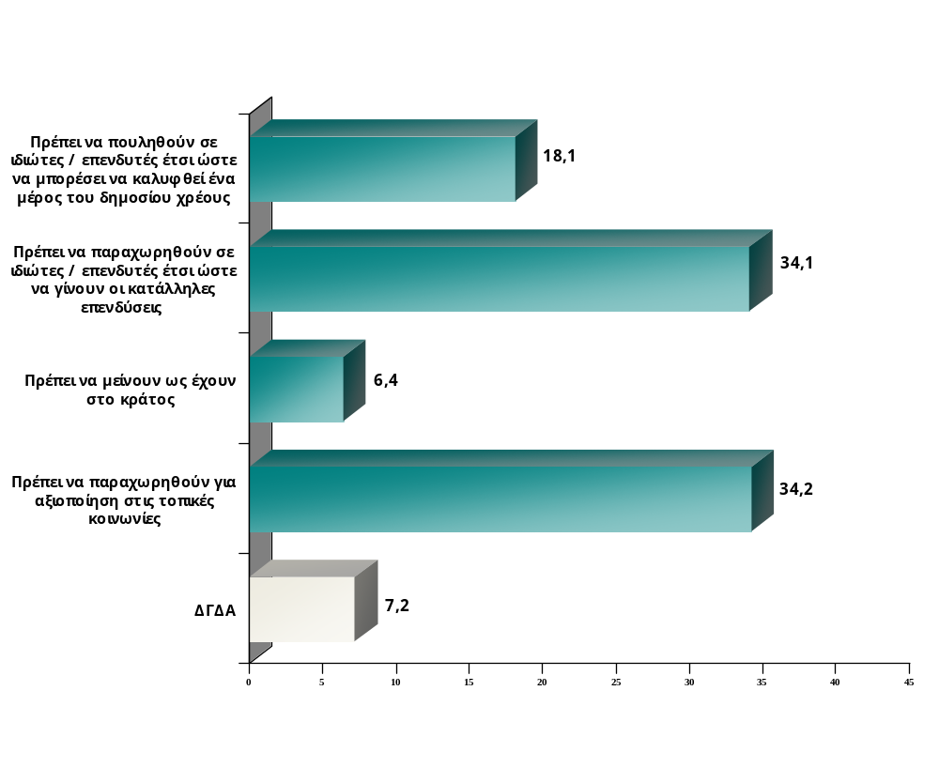
Το ελληνικό δημόσιο έχει στην κατοχή του πολλά ακίνητα.
Πως πιστεύετε ότι πρέπει να αξιοποιηθούν αυτά;
<αριθμός>
Notes:
<αριθμός>

Slide 32
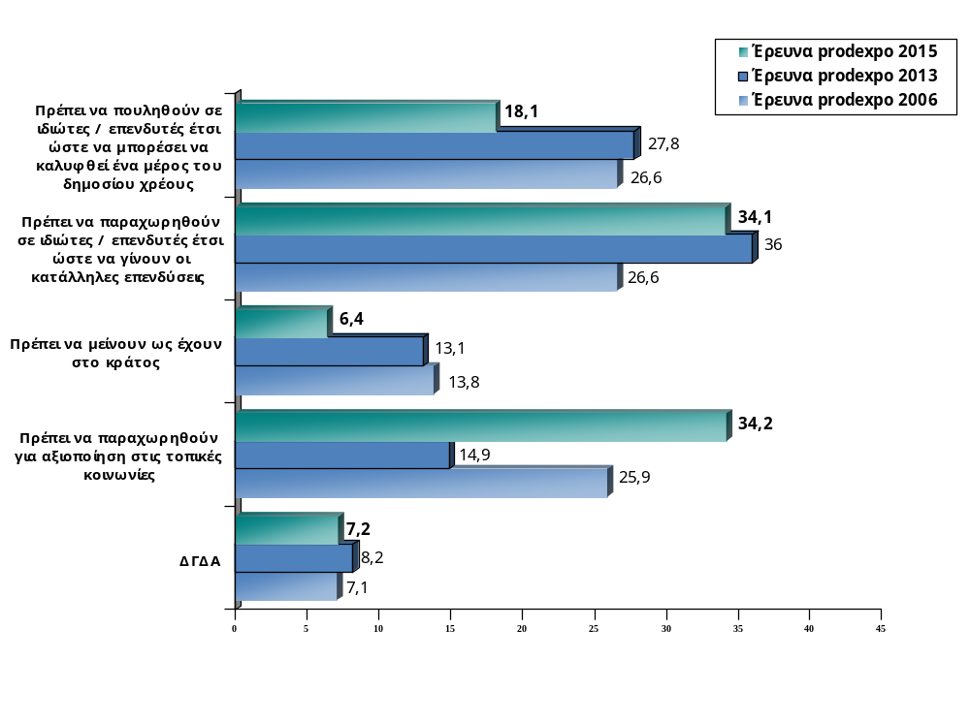
Το ελληνικό δημόσιο έχει στην κατοχή του πολλά ακίνητα.
Πως πιστεύετε ότι πρέπει να αξιοποιηθούν αυτά;
ΣΥΓΚΡΙΣΗ 2013 -2006
<αριθμός>
Notes:
<αριθμός>

Slide 33
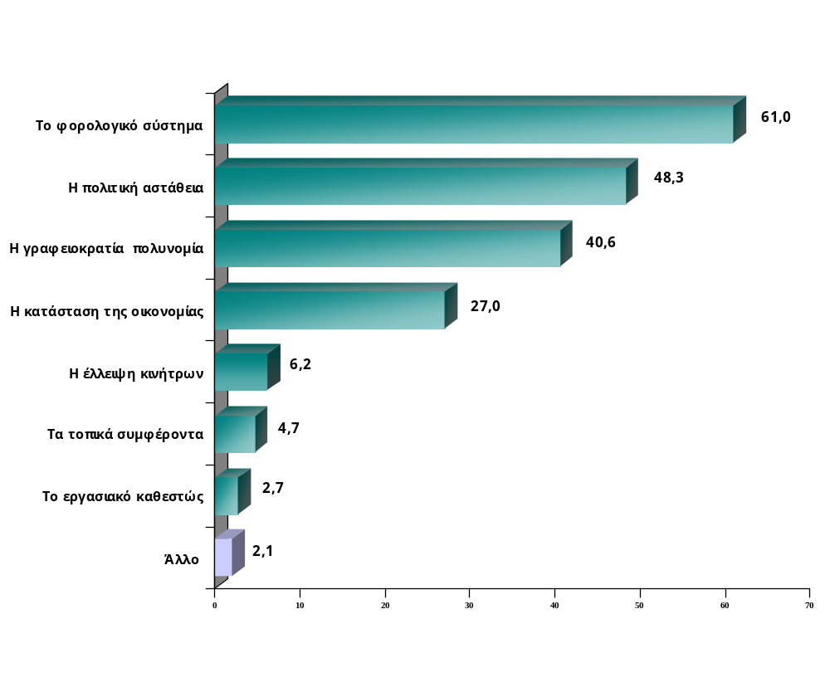
Τι κατά τη γνώμη σας εμποδίζει κυρίως την προσέλκυση επενδυτών στην Ελλάδα;
/έως 3 επιλογές
<αριθμός>
Notes:
<αριθμός>

Slide 34
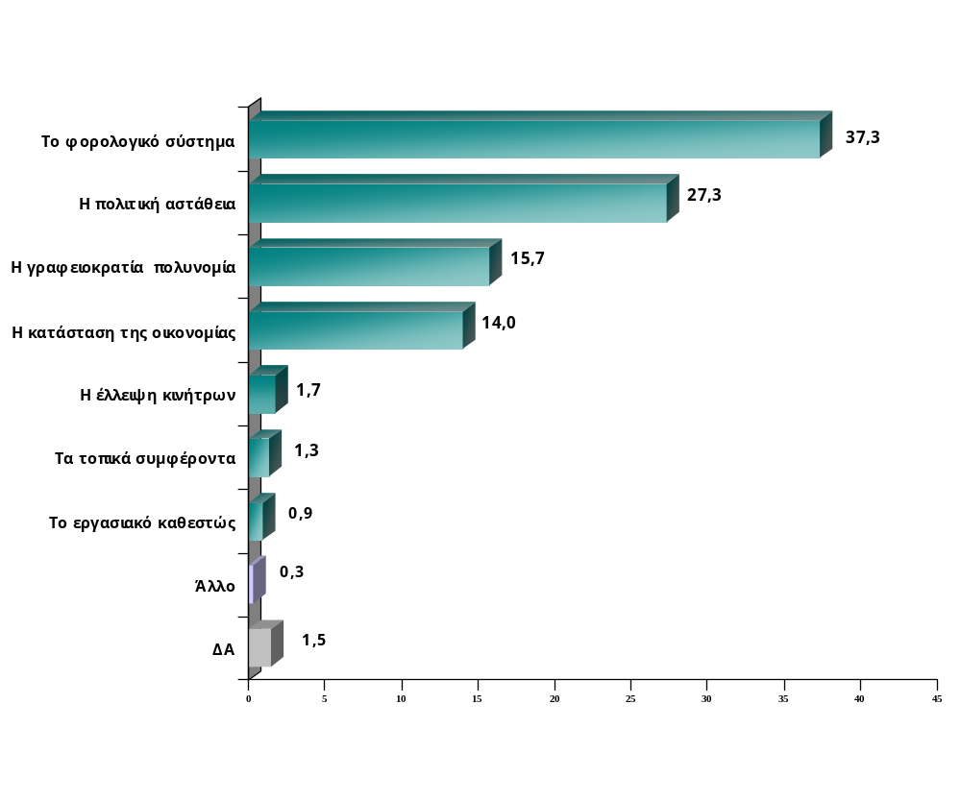
Τι κατά τη γνώμη σας εμποδίζει κυρίως την προσέλκυση επενδυτών στην Ελλάδα;
/1η επιλογή
<αριθμός>
Notes:
<αριθμός>

Slide 35
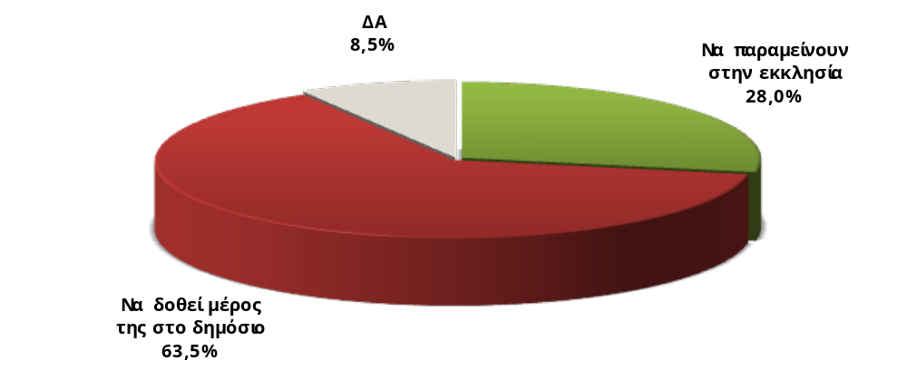
Τι πιστεύετε ότι πρέπει να γίνει με την εκκλησιαστική περιουσία και την αξιοποίηση των ακινήτων της εκκλησίας;
Να παραμείνουν και να αξιοποιηθούν από της εκκλησία για τις ανάγκες και το έργο της ή να δοθεί μέρος της εκκλησιαστικής περιουσίας στο δημόσιο και να αξιοποιηθεί για την ελάφρυνση του δημόσιου χρέους;
 | ΑΝΑ ΗΛΙΚΙΑ
έως 44 ετών | 45-64 ετών | 65 και άνω
Να παραμείνουν και να αξιοποιηθούν από την εκκλησία για τις ανάγκες και το έργο της | 17,6 | 28,9 | 37,6
Να δοθεί μέρος της εκκλησιαστικής περιουσίας στο δημόσιο και να ααξιοποιηθεί για την ελάφρυνση του δημόσιου χρέους | 74,3 | 63,3 | 52
Δ Α | 8,1 | 7,8 | 10,3
<αριθμός>
Notes:
<αριθμός>

Slide 36
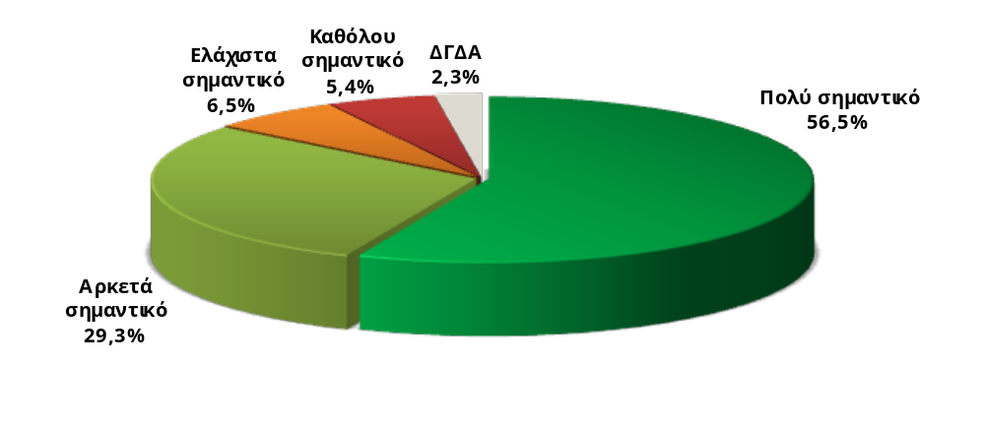
Θα σας αναφέρω 5 έργα που σχεδιάζονται ή ήδη υλοποιούνται στην Αττική, πείτε μου πόσο σημαντικό θεωρείτε το καθένα από αυτά για την αναβάθμιση της εικόνας του λεκανοπεδίου Αττικής;
-Η ανάπλαση του Ελληνικού-
<αριθμός>
Notes:
<αριθμός>

Slide 37
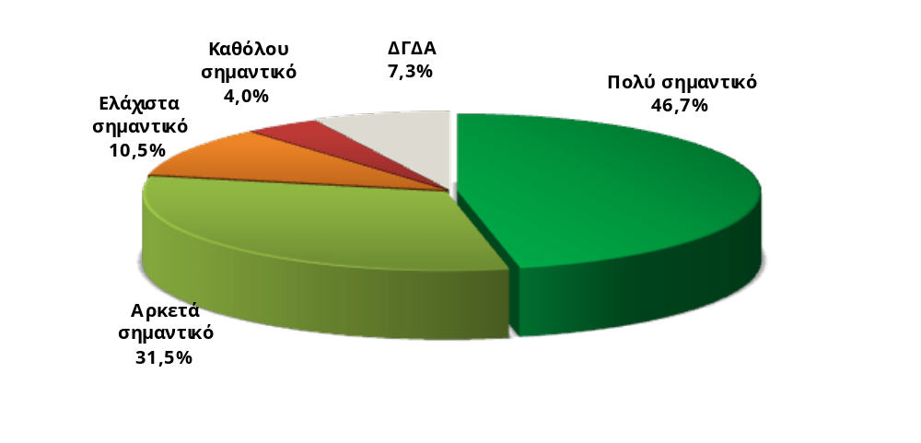
Θα σας αναφέρω 5 έργα που σχεδιάζονται ή ήδη υλοποιούνται στην Αττική, πείτε μου πόσο σημαντικό θεωρείτε το καθένα από αυτά για την αναβάθμιση της εικόνας του λεκανοπεδίου Αττικής;
-Η ανάπλαση του παράκτιου μετώπου-
<αριθμός>
Notes:
<αριθμός>

Slide 38
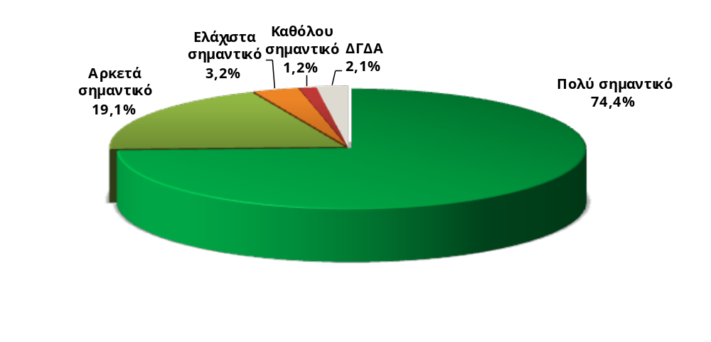
Θα σας αναφέρω 5 έργα που σχεδιάζονται ή ήδη υλοποιούνται στην Αττική, πείτε μου πόσο σημαντικό θεωρείτε το καθένα από αυτά για την αναβάθμιση της εικόνας του λεκανοπεδίου Αττικής;
-Η αξιοποίηση των Ολυμπιακών Ακινήτων-
<αριθμός>
Notes:
<αριθμός>

Slide 39
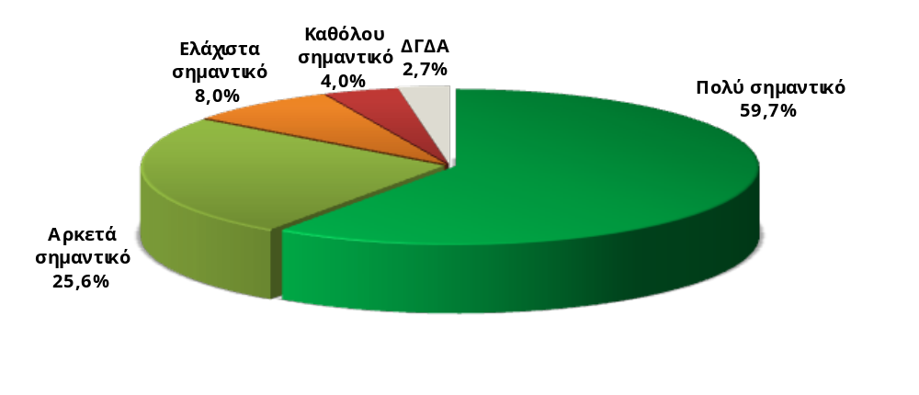
Θα σας αναφέρω 5 έργα που σχεδιάζονται ή ήδη υλοποιούνται στην Αττική, πείτε μου πόσο σημαντικό θεωρείτε το καθένα από αυτά για την αναβάθμιση της εικόνας του λεκανοπεδίου Αττικής;
-Η ανάπλαση του κέντρου της Αθήνας-
<αριθμός>
Notes:
<αριθμός>

Slide 40
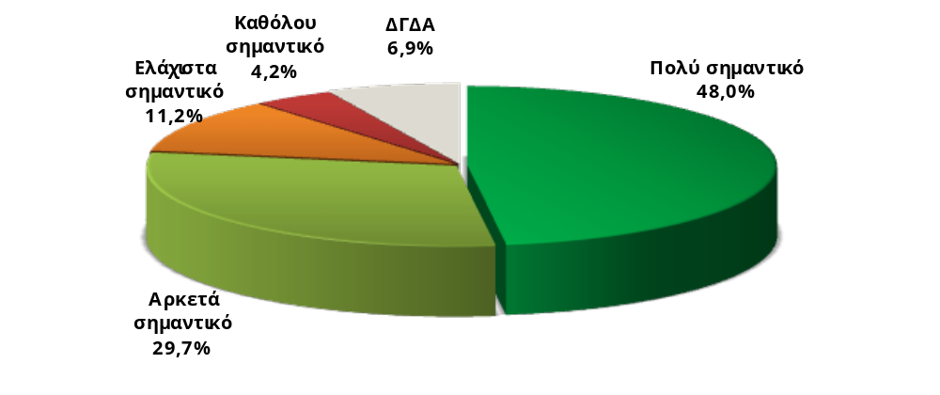
Θα σας αναφέρω 5 έργα που σχεδιάζονται ή ήδη υλοποιούνται στην Αττική, πείτε μου πόσο σημαντικό θεωρείτε το καθένα από αυτά για την αναβάθμιση της εικόνας του λεκανοπεδίου Αττικής;
-Η ανάπλαση στο Φαληρικό Δέλτα-
<αριθμός>
Notes:
<αριθμός>

Slide 41
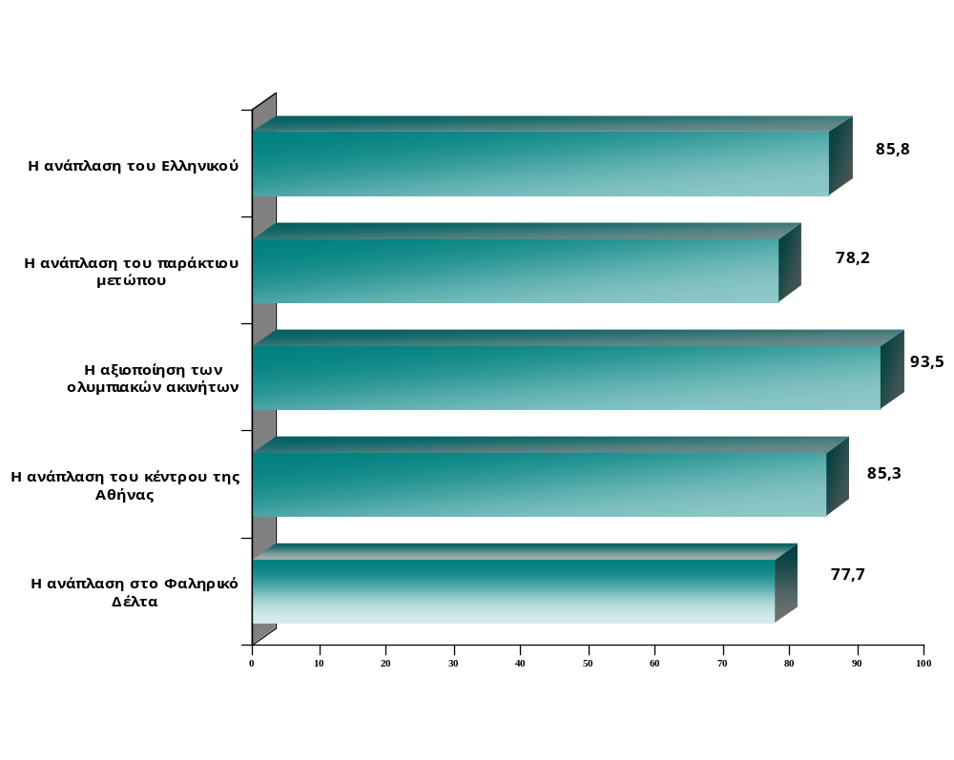
Θα σας αναφέρω 5 έργα που σχεδιάζονται ή ήδη υλοποιούνται στην Αττική, πείτε μου πόσο σημαντικό θεωρείτε το καθένα από αυτά για την αναβάθμιση της εικόνας του λεκανοπεδίου Αττικής;
-ΣΥΓΚΡΙΤΙΚΟ ΓΡΑΦΗΜΑ (πολύ & αρκετά σημαντικό)-
<αριθμός>
Notes:
<αριθμός>

Slide 42
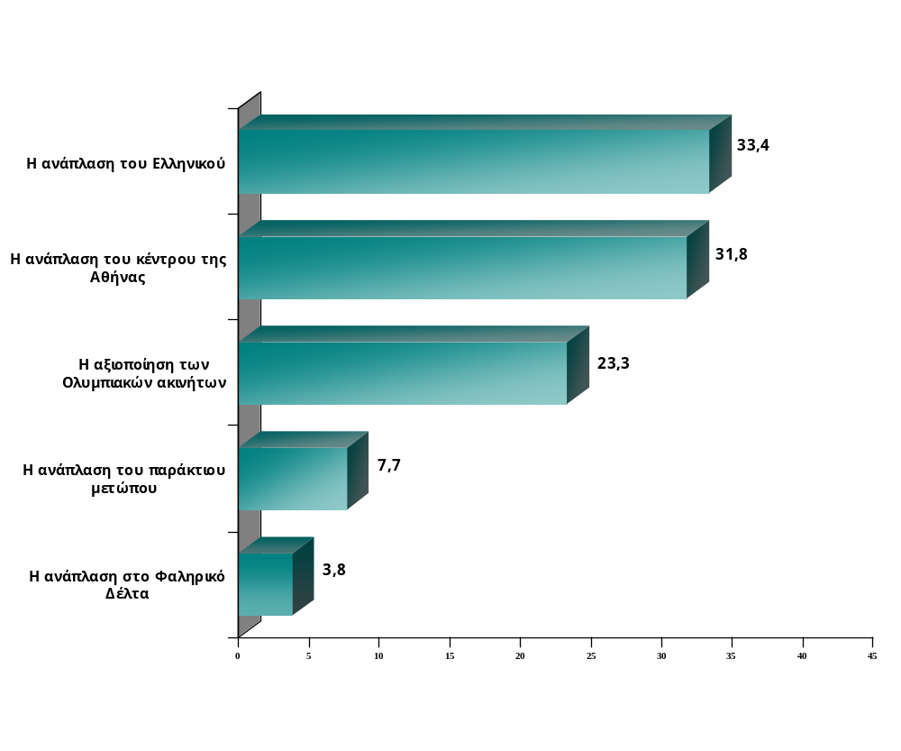
Και ποιο από τα παραπάνω θεωρείτε πιο σημαντικό για την αναβάθμιση της εικόνας του λεκανοπεδίου Αττικής;
<αριθμός>
Notes:
<αριθμός>

Slide 43
Ευχαριστούμε για την προσοχή σας
Notes:
<αριθμός>

